Slide 1
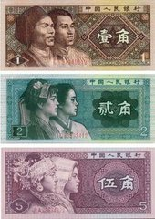
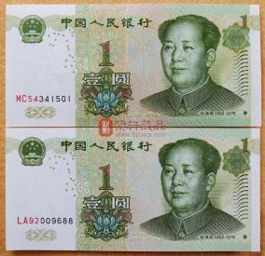
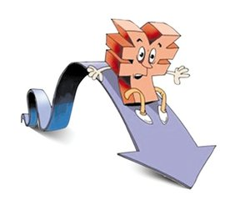
第五单元 元 、角、分
5.1 认识1元及1元以下的人民币
WWW.PPT818.COM

Slide 2
教学新知
老师想了解一下情况，请大家如实地告诉我，你自己买过东西吗？买过东西的请举手。你跟着大人去买过东西吗？去过的请举手。谁能告诉我，你买了些什么东西？用了多少钱？
买东西要用钱，我们国家的钱叫做人民币，在我国买东西通常用人民币。这节课我们就来认识人民币。
老师
小明

Slide 3
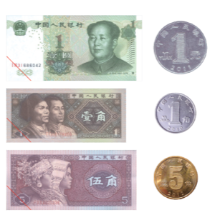
教学新知
一、认识1元以内的人民币
请各小组拿出1号信封（内装1元、1角、1分的纸币或硬币），取出人民币，分分类。想一想，有没有不同的分法
你认识这些人民币吗？

Slide 4
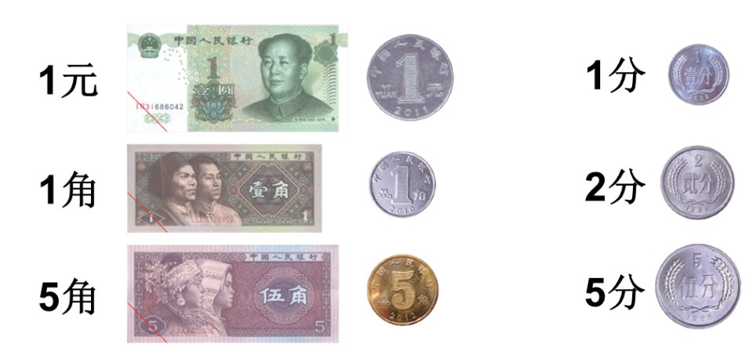
教学新知
一、1元以内的人民币分类

Slide 5
教学新知
请大家讨论
（1）人民币有纸币和硬币两种。1元以内的纸币：一面都印有劳动人民的头像、中国人民银行，另一面都印有中华人民共和国国徽。国徽代表我们伟大的祖国，所以我们一定要爱护人民币。硬币有新、旧两种，图案不同。
（2）有大写的1、2、5。
（3）1元：硬币1元上面有阿拉伯数字1，还有汉字圆，有1元的拼音。在纸币1元的左下角有一点，这个点是为了盲人使用，盲人通过摸人民币，就能知道是多少钱。
（4）5角：伍角两个字，5角的拼音，有阿拉伯数字5。有硬币和纸币。硬币是金色的，最容易区分。

Slide 6
知识要点
【方法小结】：我们一般都是通过人民币的阿拉伯数字和汉字来区别各种人民币的面值的。在辨认人民币的时候，可以看颜色、图案、大小、数字，最主要看数字后面的单位。

Slide 7
教学新知
二、人民币单位之间的进率
1元＝10角 1角＝10分 1元=100分
想一想元、角和分之间有什么关系？

Slide 8
知识要点
1.认识人民币的单位及其进率：
人民币的单位有元、角、分，他们之间的进率是：1元＝10角，1角＝10分。

Slide 9
知识梳理
知识点：认识人民币的单位及其进率：人民币的单位有元、角、分。
进率：1元＝10角，1角＝10分。
例 1：一张1元可以换（ ）张1角，一张1角可以换（ ）张1分。
10
10
【讲解】要填这道题，主要是元、角、分的进率清楚就行了。在这三个单位中，元的单位最大，分的单位最小。10张一角的钱就是1元，10个一分就是1角，所以元与角的进率是10，即1元＝10角；角与分的进率也是10，即1角＝10分。所以1张1元的可以换（10）张1角，一张1角的可以换（10）张1分的。

Slide 10
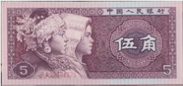
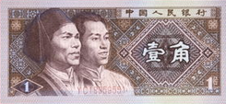
知识梳理
例 2：小明到商店买了一支铅笔（标价：5角），用下面的钱来付，怎样付才正好呢？
【答案】1张5角或者5张1角的

Slide 11
课堂练习
1.填空。
（1）1元＝（ ）角 1角＝（ ）分。
（2）1元2角＝（ ）角 15角＝（ ）元（ ）角
（3）4角＋6角＝（ ）角＝（ ）元
（4）1元3角＋7角＝（ ）角＝（ ）元
10
10
12
1
5
10
1
20
2

Slide 12
课堂练习
1元=10角，1元2角就是10角加上2角，就是12角
以上学习的内容你有怎么想法呢？
10角=1元，15角就是10角加上5角，即是1元5角
1元＝10角，1元3角里有13个1角，就是13角。13角再加上7角就是20角即是2元

Slide 13
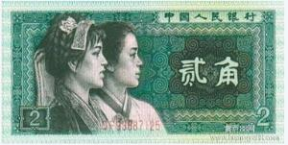
课后习题
1．填一填。
（ 8 ）角

Slide 14
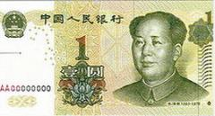
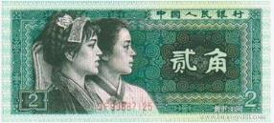
课后习题
2．连一连。
5角
2角
1元

Slide 15
课后习题
3．解决问题。
爸爸买鱼用去7元9角，还有20元，爸爸原来有多少元？
7元9角+20元=27元9角
【解析】原有的钱数等于用去的元数加上还剩的元数。

Slide 16
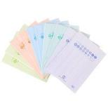
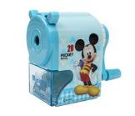
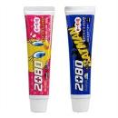
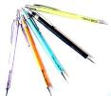
拓展提高
试一试。
5角（本子） 4角（铅笔刀） 7角（儿童牙膏）
9角（铅笔） 8角（毛笔） 6角（自动铅笔）
（1）买哪几样东西刚好需要1元钱？
【答案】铅笔刀和自动铅笔

Slide 17
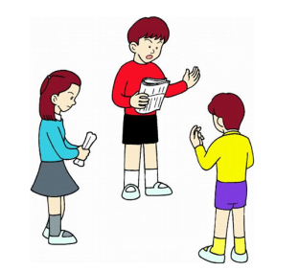
拓展提高
试一试。
（2）1元钱买了一支自动铅笔，应找回多少钱？
（3）如果要买一个本子和一个铅笔刀，共需付多少钱？
【答案】4角
【答案】9角

